Slide 1
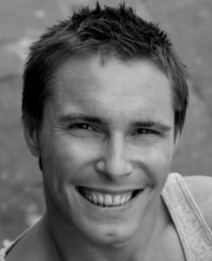
Notes:
«Как сохранить улыбку красивой».

Slide 2
«Как сохранить улыбку красивой».

Slide 3
Временные зубы
(молочные) – 20
Постоянные зубы
(коренные) – 28-32
6-12 лет – стадия
смешанного зубного ряда
Notes:
6-12 лет – стадия смешанного зубного ряда

Slide 6
Мы чистим зубы дважды в день,
И делать это нам не лень.
Три минуты щеткой с пастой
Чистим сверху, чистим снизу,
И снаружи, и внутри.
И язык почистили.

Slide 7
Правильное питание –
необходимое условие здоровья зубов
Notes:
Правильное питание – необходимое условие здоровья зубов

Slide 8
Старайтесь употреблять
поменьше сладкого
Побольше ешьте
сырых овощей и фруктов
ПЕЙТЕ НАТУРАЛЬНЫЕ СОКИ,
МОЛОКО

